Slide 1
Программированное обучение
Презентацию выполнили
студентки 3 курса (3,5г. обучения)
направление «Психолого-педагогическое образование»
профиль «ПиПНО»
Смирных Наталья Сергеевна
Колесникова Ксения Вячеславовна

Slide 2

Программированное обучение (ПО)
- это обучение по заранее разработанной программе, в которой предусмотрены действия как учащихся, так и педагога (или заменяющей его обучающей машины).

Slide 3
Сущность ПО:
1. Учебный материал изучается поэлементно в логической последовательности
2. Сразу же после сообщения определённой дозы знаний следует контроль за их усвоением
3. Предполагает применение алгоритмизированных предписаний, помогающих обучаемым кратчайшим путём находить верные решения определённого круга познавательных задач
4. Вырабатывает особый стиль мыслительной деятельности, мышление становится управляемым

Slide 4

Принципы программированного обучения:
Последовательность
2. Доступность
3. Систематичность
4. Самостоятельность

Slide 5

Достоинства ПО:
Вырабатывает способы рациональных умственных действий
Воспитывает умение логически мыслить
Темп усвоения выбирается учеником
Обеспечивается высокий результат

Slide 6
Недостатки ПО:
Применение для алгоритмически разрешимых познавательных задач
Чрезмерная алгоритмизация обучения препятствует формированию продуктивной познавательной деятельности
Не в полной мере способствует развитию самостоятельности в обучении
Требует больших затрат времени

Slide 7
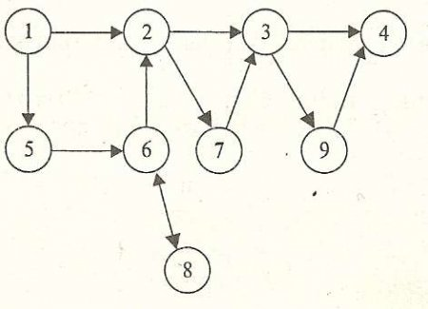

Формы программирования:
Линейное
2. Разветвлённое
3. Смешанное

Slide 8

Линейная программа:
При обучении учащийся должен проходить через последовательность тщательно подобранных и размещенных "шагов".
Обучение следует построить таким образом, чтобы учащийся все время был "занят", чтобы он не только воспринимал учебный материал, но и оперировал им.
Перед тем, как перейти к изучению последующего материала, учащийся должен хорошо усвоить предыдущий.
Учащемуся необходимо помочь путем деления материала на небольшие порции ("шаги" программы), путем подсказок и т.д.
Каждый правильный ответ учащегося необходимо подкреплять, используя для этого обратную связь, - не только для формирования определенного поведения, но и для поддержания интереса к обучению.

Slide 9
Разветвлённая программа:
В разветвленной программе ответ используется для того, чтобы вести обучающегося дальше — по одному из разветвлений.
Разветвленная программа может представлять собой большой текст, содержащий много ответов на вопрос к нему. Предлагаемые развернутые ответы либо здесь же оцениваются как правильные, либо отклоняются, сопровождаясь полной аргументацией. Если ответ неправилен, то обучающемуся предлагается вернуться к исходному тексту, подумать и найти другое решение. Если ответ правильный, то далее предлагаются следующие вопросы, уже по тексту ответа и т.д.

Slide 10
В целом программированное обучение характеризуется совокупностью пяти признаков:
1) наличия поддающейся измерению цели учебной работы и алгоритма этой цели;
2) расчлененности учебной части на шаги, связанные с соответствующими дозами информации, которые обеспечивают выполнение каждого шага;
3) завершения каждого шага самопроверкой, результаты которой дают возможность судить о том, насколько он успешен, и предложения студенту достаточно эффективного средства для этой самопроверки, а если требуется, то и соответствующего корректирующего воздействия;
4) использования автоматического, полуавтоматического (матрицы, например) устройства;
5) индивидуализации обучения (в достаточных и доступных пределах).

Slide 11
Спасибо за внимание!!!

